Slide 1
Computational Photophysics
Gabriel Schöpfer, Michael Hütter, Milan Ončák
Institut für Ionenphysik und Angewandte Physik
16.01.2025, Abschlussthemen-Präsentation

Slide 2
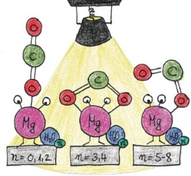
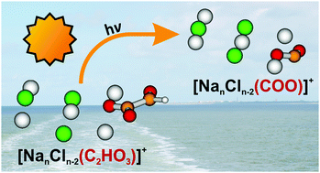
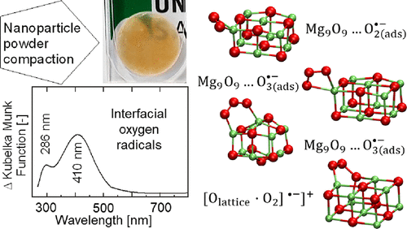
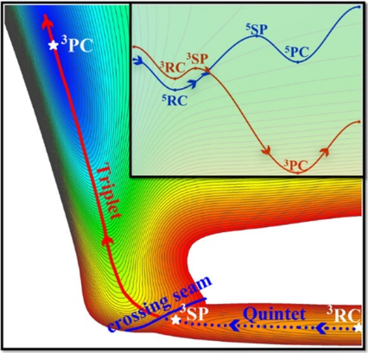
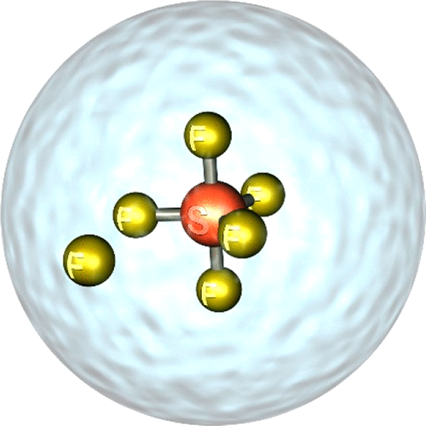
Verständnis durch quantenchemische Rechnungen
CO₂-Capture/Aktivierung
Atmosphärische Physik
Chemische Prozesse auf den Oberflächen
Metastabile Moleküle
Quanteneffekte von Atomkernen
…
Angew. Chem. Int. Ed. 59, 7467-7471 (2020)
Chem. Eur. J., 29, e202203259 (2023)
Phys. Chem. Chem. Phys. 20, 8143-8151 (2018)
Env. Science: Atmos., 3, 1396 (2023)
J. Phys. Chem. C, 48, 23332 (2023)
J. Am. Chem. Soc., 146, 14182-14193 (2024)
J. Phys. Chem. Lett., 12, 4112−4117 (2021)
Kontakt: milan.oncak@uibk.ac.at, Raum 3/5
www.uibk.ac.at/ionen-angewandte-physik/photophys/

Slide 3
Theoretische Chemische Physik
Physik
(Quantenphysik,
molekulare Dynamik,
Thermodynamik)
Theoretische
chemische Physik
Chemie
(Reaktivität,
Spektroskopie,
Katalyse)
IT
(Programmieren,
Datenanalyse)
Kontakt: milan.oncak@uibk.ac.at, Raum 3/5
www.uibk.ac.at/ionen-angewandte-physik/photophys/

Slide 4
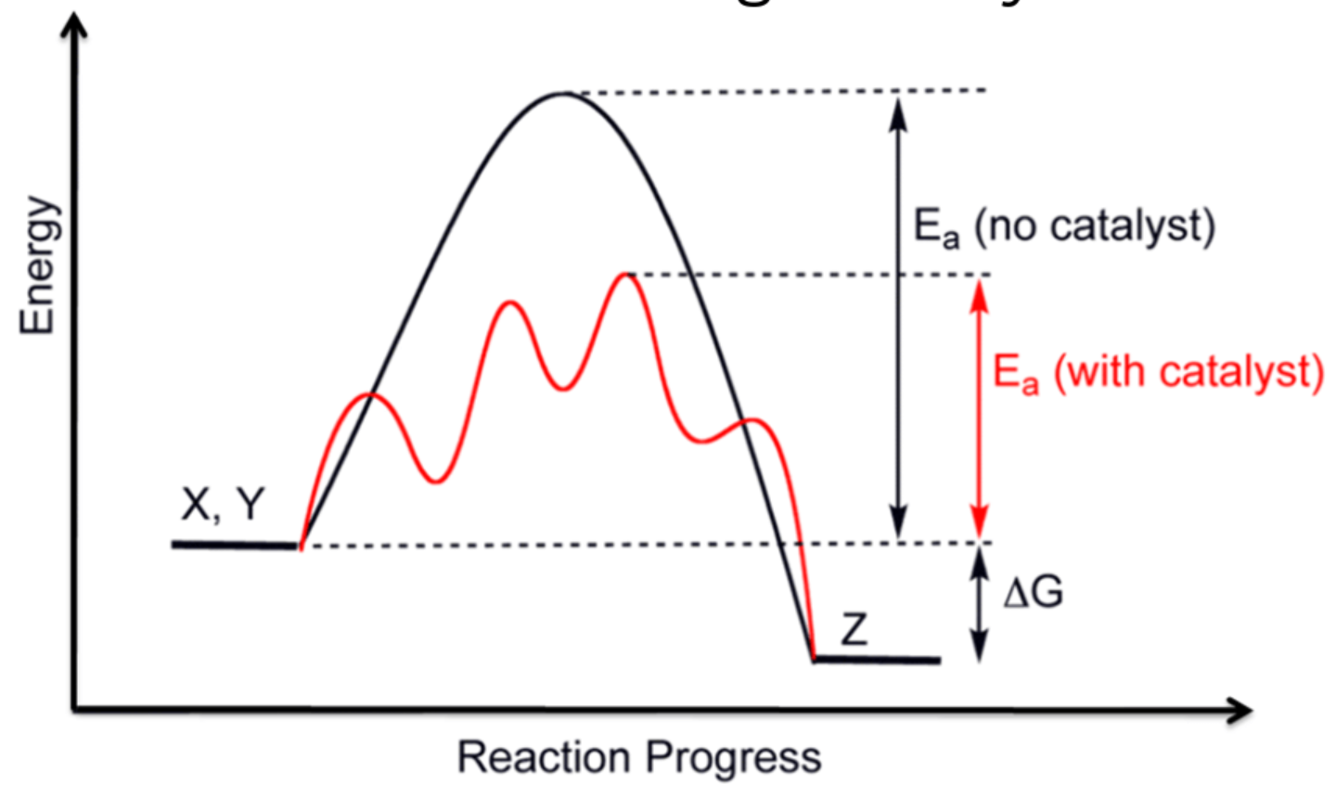
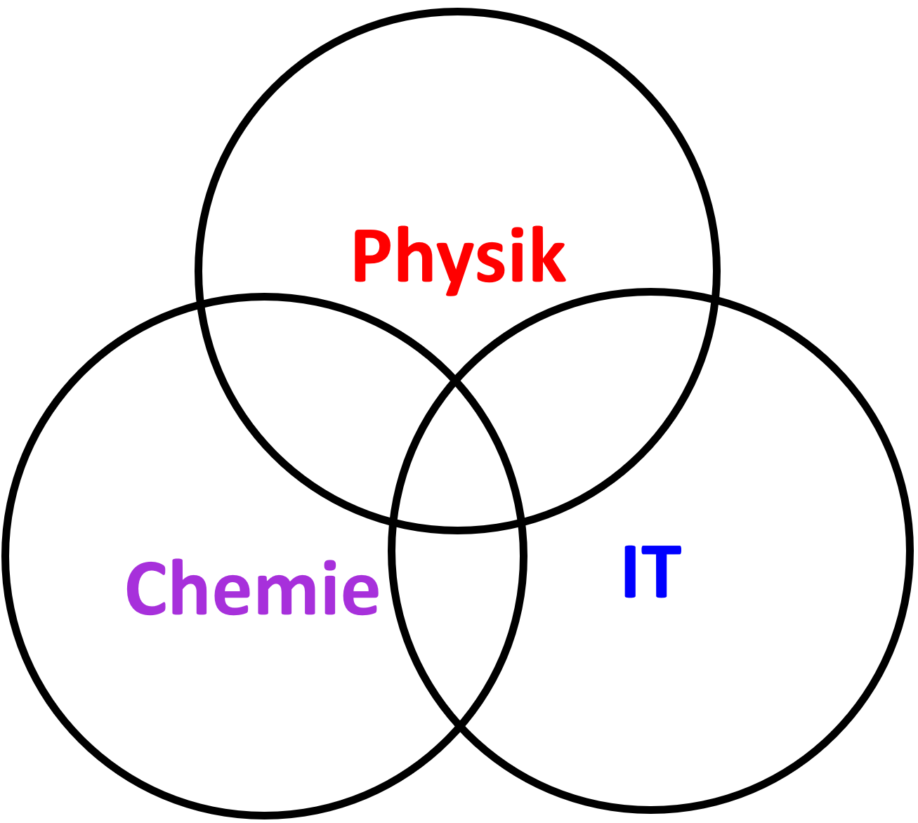
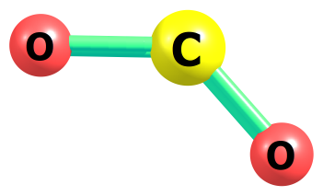
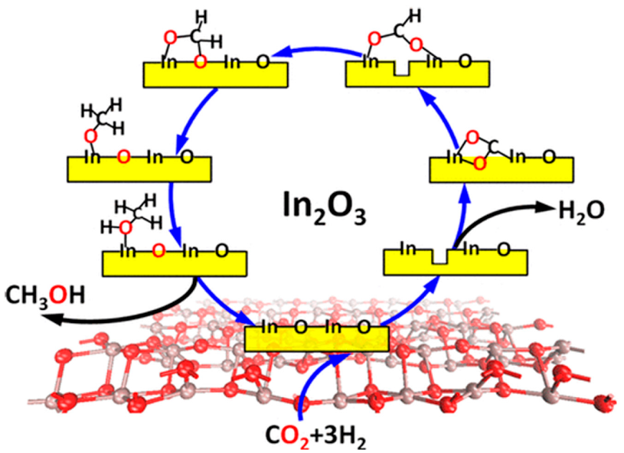
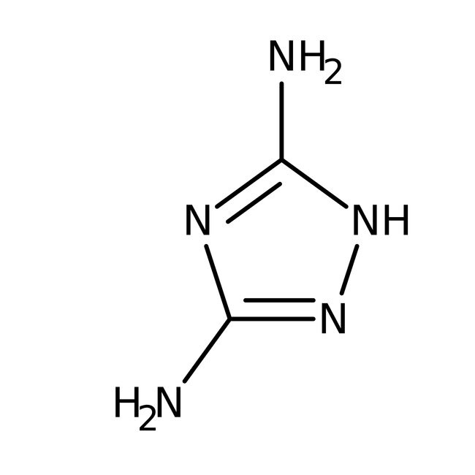
Thema 1: Aktivierung von CO₂
[?]
Welches Material eignet sich als Katalysator für die Aktivierung von CO₂?
Mögliche Kandidaten:
Oberfläche von Indiumoxid
3,5-Diamino-1,2,4-Triazol
Methoden:
Gaussian
xTB
Molden
Chemcraft
Linux
HPC cluster
https://sciencenotes.org/what-is-a-catalyst-understand-catalysis/
Kontakt: milan.oncak@uibk.ac.at, Raum 3/5
www.uibk.ac.at/ionen-angewandte-physik/photophys/
Cai, D., Cai, Y., Tan, K. B. & Zhan, G. Recent advances of indium oxide-based catalysts for CO2 hydrogenation to methanol: experimental and theoretical. Materials 16, 2803 (2023).
https://www.thermofisher.com/order/catalog/product/112440250
Notes:
Wie sieht der katalytische Prozess aus?
Was sind die aktiven Stellen?
Gibt es extrem seltene, aber extrem aktive Stellen („schwarze Schwäne“)?
Wie kann man ein besseres katalytisches Material gezielt vorbereiten?

Slide 5
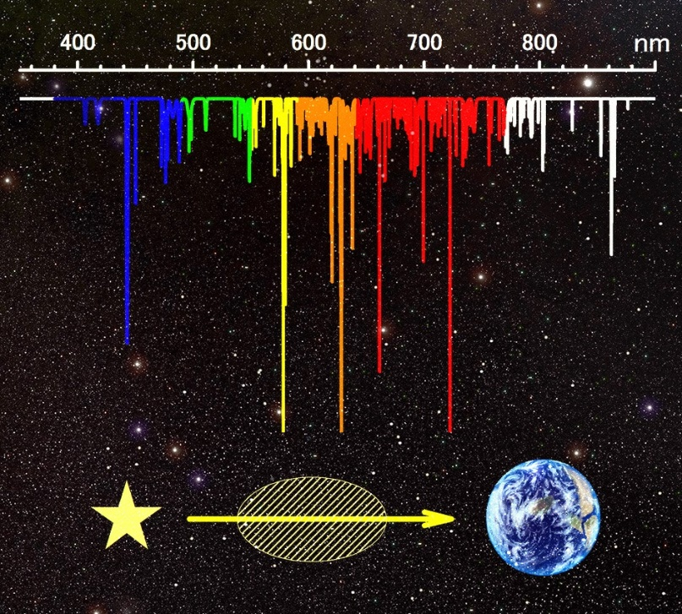
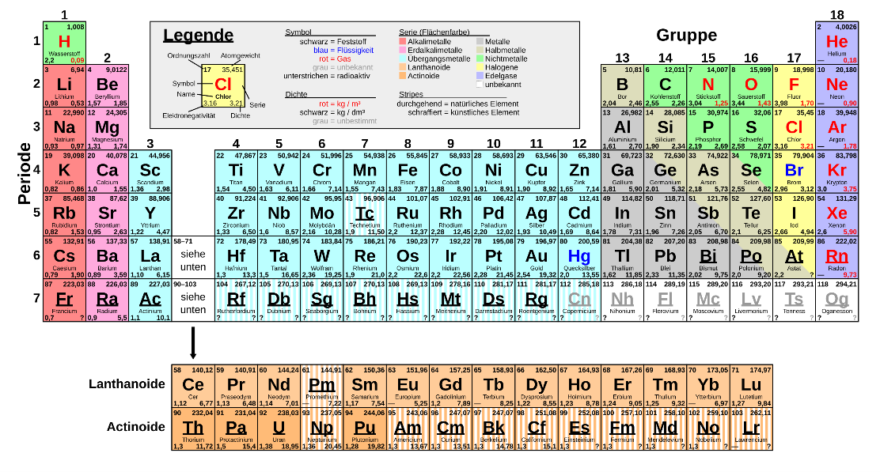
Thema 2: Astrophysik – Diffuse Interstellare Banden (DIBs)
Moleküle im interstellaren Medium absorbieren Licht
Welche Moleküle sind das?
Ziel: Berechne Absorptionsbanden verschiedener Moleküle mithilfe quantenchemischer Software
→ Erstelle eine große Datenbank mit potentiellen DIB Carriern
?
Methoden:
Molpro
Python
Linux
HPC cluster
https://www.rs.kagu.tus.ac.jp/tsukilab/member_araki/dibs_araki.html
Kontakt: milan.oncak@uibk.ac.at, Raum 3/5
www.uibk.ac.at/ionen-angewandte-physik/photophys/
https://de.wikipedia.org/wiki/Periodensystem#/media/Datei:Periodensystem_Einfach.svg

Slide 6
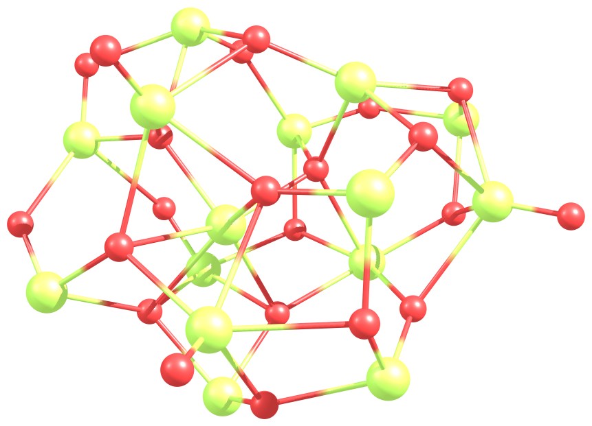
Thema 3: Experimentell Motivierte Themen
Diverse Auswahl an Themen
Enge Zusammenarbeit mit aktuellen Experimenten
Neue Themen oft spontan verfügbar
Aktuelle Beispiele:
Yttriumoxid-Cluster YO(Y₂O₃)_{n}⁺
Ethin-Cluster (C₂H₂)_{n}⁺
Methoden:
Gaussian
xTB
Molden
Chemcraft
Linux
HPC cluster
Kontakt: milan.oncak@uibk.ac.at, Raum 3/5
www.uibk.ac.at/ionen-angewandte-physik/photophys/

Slide 7
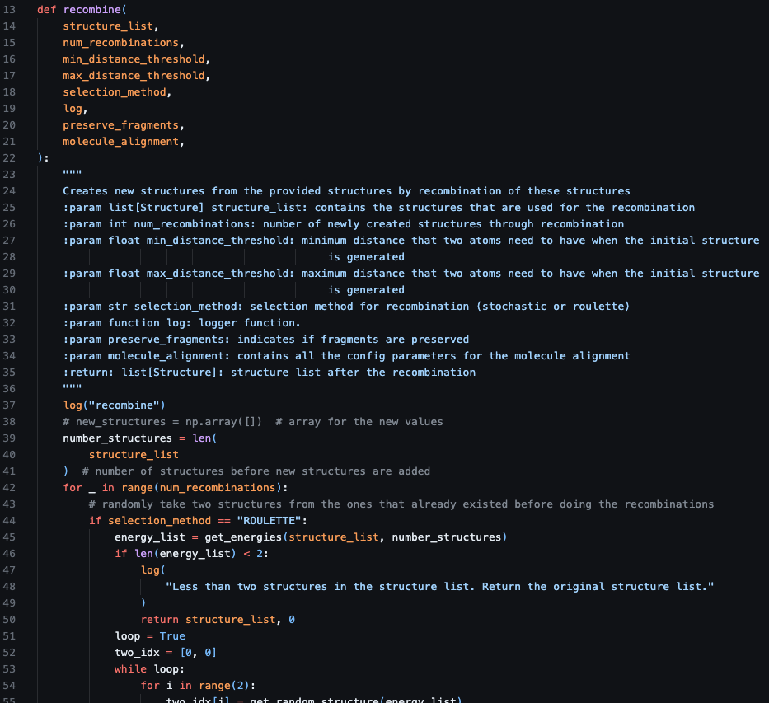
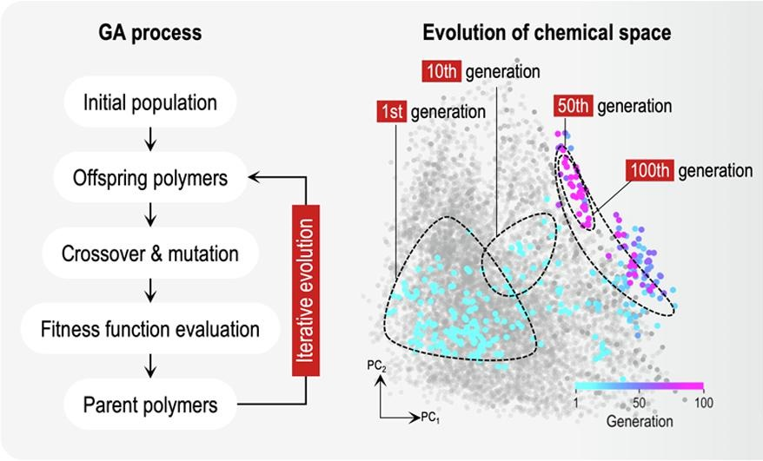
Thema 4: Genetische Algorithmen
Genetische Algorithmen: Metaheuristisches Optimierungsverfahren, um Systeme mit geeigneten Eigenschaften zu finden
Neue Funktionalitäten in bestehendem Code implementieren z.B. Optimierung photochemischer Eigenschaften
Methoden:
Python
Linux
HPC cluster
https://www.sciencedirect.com/science/article/pii/S0927025620305589
Kontakt: milan.oncak@uibk.ac.at, Raum 3/5
www.uibk.ac.at/ionen-angewandte-physik/photophys/

Slide 8
Thema 5: PIMC (Path Integral Monte Carlo)
Path Integral Monte Carlo: Wie beschreibt man komplizierte Komplexe mit Übergangsmetallen, die in verschieden elektronischen Zuständen koexistieren?
Implementation und Testung von einem „deep generative model“ z.B. VAE oder Flow-based
Methoden:
Python/PyTorch
C++/LibTorch
Linux
HPC cluster
$$K=\int{𝒟_{x}e^{\frac{i}{ℏ}S}}⟷Z=\oint{𝒟_{x}e^{−\frac{S_{E}}{ℏ}}}$$
https://lilianweng.github.io/posts/2018-10-13-flow-models/
Kontakt: milan.oncak@uibk.ac.at, Raum 3/5
www.uibk.ac.at/ionen-angewandte-physik/photophys/

